Slide 1
Курская битва
Наши земляки-участники битвы

Slide 2
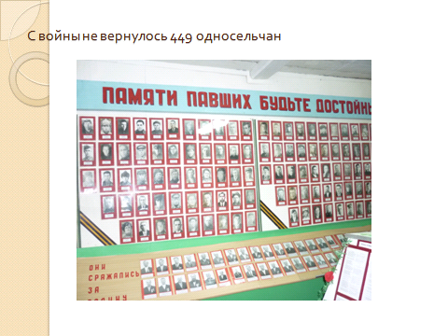

Slide 3
Курская битва – кодовая операция немецких войск «Цитадель»
Периоды битвы
с 5 по 12 июля 1943 года.
с 12 июля по 23 августа 1943 года

Slide 4
КОМАНДУЮЩИЕ В Курской битве
Конев И.С.
Жуков Г.К.
Рокоссовский К.К.
Ватутин Н.Ф.

Slide 5
Наши земляки в Курской битве
Нефедов Александр Андреевич
Чижков Василий Михайлович
Пушкарев Михаил Васильевич
Похлебкин Павел Акимович
Ласточкин Михаил Васильевич
Шеметов Николай Петрович
Поверенов Александр Михайлович
Абрамов Александр Иванович
Борисова Маргарита Владимировна

Slide 6
Чижков Василий Михайлович

Slide 7
Чижков В.М. Родился в селе Никольское. Участник Курской битвы. Награжден орденом «Красной звезды» и многочисленными медалями. В мирное время работал фельдшером, лечил от болезни спасал жизни сельчан. Умер в 1997 году.

Slide 9
Нефедов Александр Андреевич

Slide 10
Памяти павших будем достойны!

